Slide 1
Солнечная система. Планеты земной группы
Меркурий
Венера
Земля
Луна
Марс

Slide 2
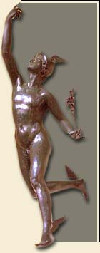
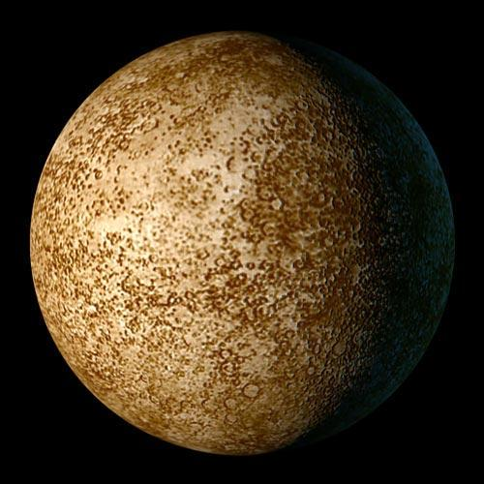
Меркурий

Slide 3
Меркурий
Основные данные:
Название – римский бог торговли
Расстояние от Солнца – 58 млн кмм
Диаметр – 4,8 км
Плотность – 5,4 г/ см²
Период вращения (1 сут.) – 59 земных дней
Период обращения вокруг Солнца (1 год) – 88 земных суток
Орбита – эллипс
Скорость – 47,3 км/с
Спутников нет

Slide 4
Меркурий
Атмосфера и строение
Температура
от -210
до +570
Нет смены времен года

Slide 5
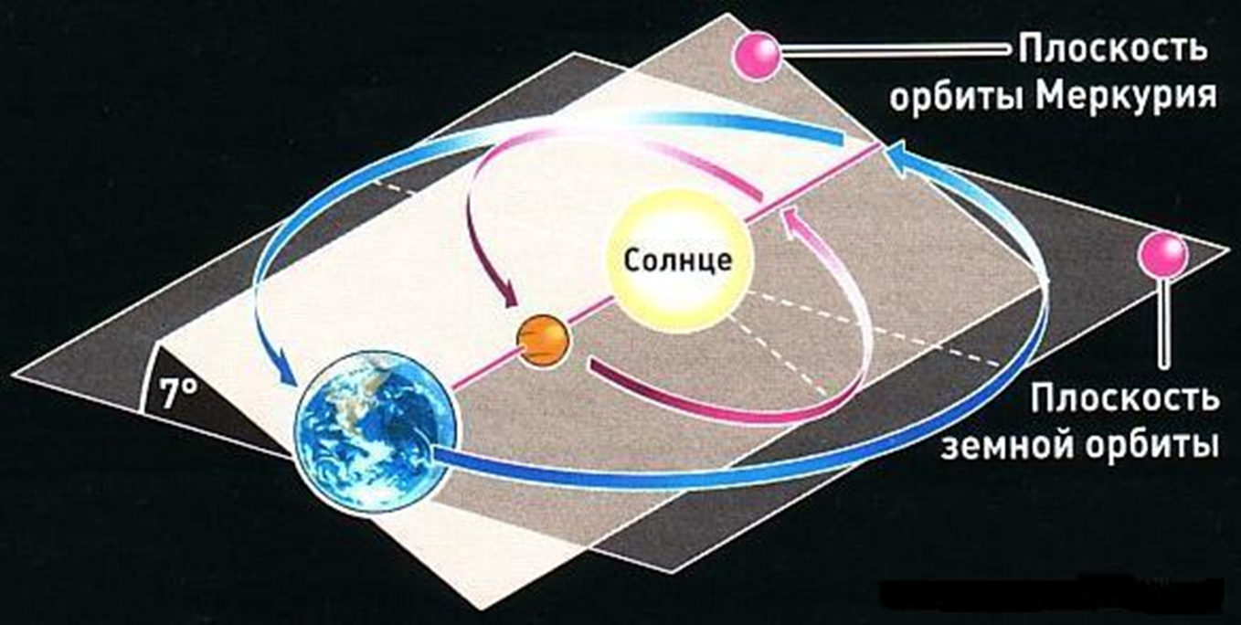
Меркурий
Особенности и рельеф

Slide 6
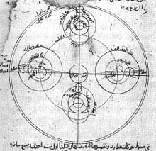
Меркурий
История
Наиболее раннее известное фиксирование Меркурия в таблицах «Муль Апин» (сборник вавилонских астрологических таблиц) выполнен ассирийскими астрономами примерно в XIV веке до н.э. Шумерское название UDU.IDIM.GU\U₄.UD («прыгающая планета») – бог Нинурт, а в более поздних записях её называют «Набу» в честь бога мудрости и писцового искусства
Названия
В Древней Греции – Гермес
Древний Рим – Меркурий (Клавдий Птолемей)
В Древнем Китае - Чэнь-син, (Утренняя звезда)
В современной китайской, корейской, японской и вьетнамской культурах - «Водяная звезда»
В индийской мифологии – Будха
Модель движения Меркурия, предложенная Ибн аш-Шатиром

Slide 7
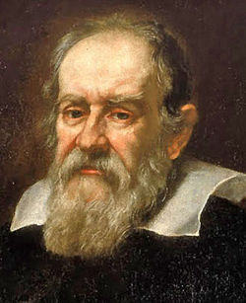
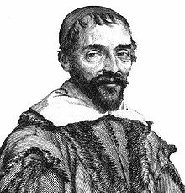
Меркурий
История
Первое телескопическое наблюдение Галилео Галилей началеXVII века. Хотя он наблюдал фазы Венеры, его телескоп не был достаточно мощным, чтобы наблюдать фазы Меркурия.
В 1631 Пьер Гассенди сделал первое телескопическое наблюдение прохождения планеты по диску Солнца. Момент прохождения был вычислен до этого Иоганном Кеплером.
В 1639 г. Джованни Зупи с помощью телескопа открыл, что орбитальные фазы Меркурия подобны фазам Луны и Венеры. Наблюдения окончательно продемонстрировали, что Меркурий обращается вокруг Солнца.
Галилео Галилей
Пьер Гассенди

Slide 8
Исследование
Меркурий
автоматический межпланетный аппарат США
Mariner-10
был запущен 3 ноября 1973 г
подлетел к Меркурию 29 марта 1974 г
Снимки Меркурия Маринер-10 передавал в течении трех пролетов с интервалом в шесть месяцев
март 1974
сентябрь 1974 г
марта 1975
Итог : исследовано 45 % поверхности планеты

Slide 9
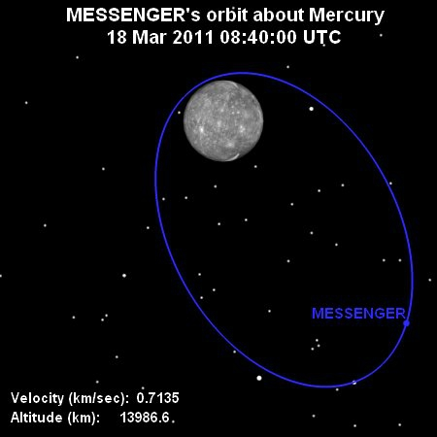
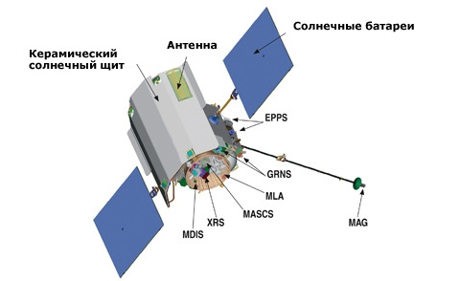
Исследование
Меркурий
автоматический межпланетный аппарат
"MESSENGER«
Старт августе 2004 г
На орбите январь 2008г.
Итог - 1231 снимок, в том числе прежде не наблюдавшихся областей.

Slide 10
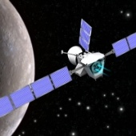
Меркурий
Исследование
18 января 2008 г. в Германии состоялась церемония подписания контракта на производство космического аппарата BepiColombo
BepiColombo стартует в августе 2013 г. с помощью российской ракеты-носителя "Союз-2-1Б" с разгонным блоком "Фрегат-М" с космодрома Куру во Французской Гвиане.
Прибытие к Меркурию
запланировано на август 2019 г

